Slide 1
Молярный объем газов. Закон Авогадро
Разработала: Милова Елена Анатольевна, учитель химии МБОУСОШ №12 муниципального образования Усть-Лабинский район, Краснодарского края

Slide 2
Что означает эта запись? |  | Что является единицей измерения?
m
масса вещества
г
кг
мг
количество
вещества
моль
кмоль
ммоль
n (ʋ)
М
молярная масса
г/моль
кг/кмоль
мг/ммоль
N
количество частиц
N_{A}
постоянная
Авогадро
6∙10²³
6∙10²⁶
6∙10²⁰
m
n =
m = n∙M
N = n∙N_{A}
M

Slide 3
Вещество | Масса вещества, m | Молярная масса, М | Количество вещества, n | Число частиц, N
O₃
48
г/моль
5 моль
3∙10²⁴
240 г
C₆H₁₂O₆
90 г
180 г/моль
0,5 моль
3∙10²³
FeCl₂
254 кг
127 000
г/моль
2кмоль
12∙10²⁶
m
n =
m = n∙M
N = n∙N_{A}
M

Slide 4
Молярный объем газов.
Закон Авогадро

Slide 5
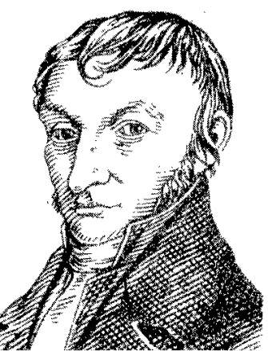
Амеде́о Авога́дро
(1776 – 1856 г.г.)
Итальянский ученый,
физик и химик

Slide 6
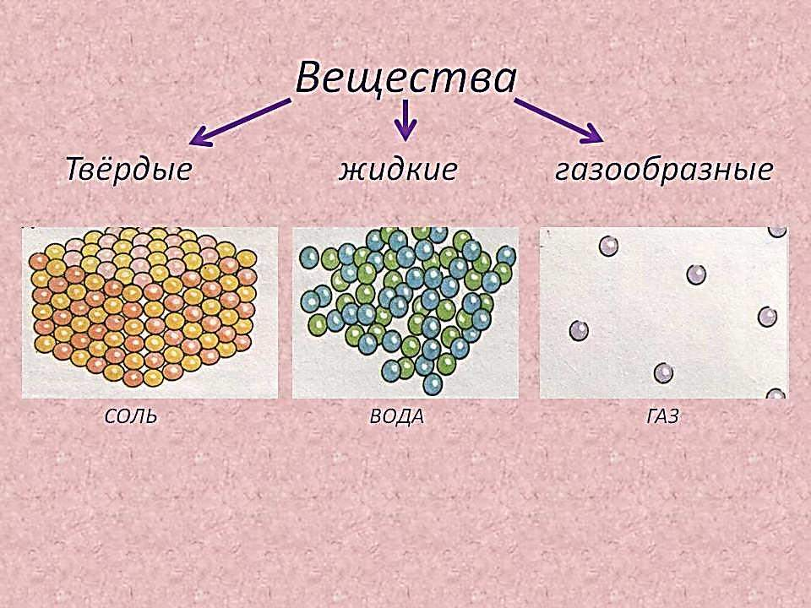

Slide 8
Нормальные условия (н.у.):
t° = 0°C
P = 101,3 кПа
ρ(H₂) = 0,089 г/л
m
ρ(О₂) = 1,429 г/л
V =
ρ
ρ(СО₂) = 1,96 г/л

Slide 9
Вспомним : ν=m|M г/моль, где ν -количество вещества, m-масса вещества, M-молярная масса вещества

Slide 10
Н.У.
Н₂
O₂
СO₂
1 моль
1 моль
1 моль
ρ(H₂) = 0,089 г/л
m(H₂)
М(H₂) = 2 г/моль
V(H₂) =
ρ(H₂)
m(H₂) = 2 г
2г
V(H₂) - ?
V(H₂) =
=
22,4 л
0,089г/л

Slide 11
Н.У.
Н₂
O₂
СO₂
1 моль
1 моль
1 моль
ρ(H₂) = 0,089 г/л
ρ(О₂) = 1,429 г/л
ρ(СО₂) = 1,96 г/л
V = 22,4 л
V = 22,4 л
V = 22,4 л
Молярный объем газа
V_{m} = 22,4 л/моль

Slide 12
Н.У.
Н₂
Н₂
Н₂
0,5 моль
1 моль
1,5 моль
V = 11,2 л
V = 22,4 л
N = 6∙10²³
V = 33,6 л
V
ν =
V_{m}

Slide 13
Vm = V|ν
молярный объем газа (Vm) можно найти по отношению объема газа (V) к соответствующему количеству вещества (ν)

Slide 14
Н.У.
Н₂
CO₂
2 моль
2 моль
V = 44,8 л
V = 44,8 л
N = 12∙10²³
N = 12∙10²³

Slide 15
Закон Авогадро (1811 г.)
В равных объемах разных газов
при одинаковых условиях
содержится одинаковое
число молекул

Slide 16
Вещество | Масса вещества, m | Молярная масса, М | Количество вещества, n | Объем, V | Число частиц, N
 | 84 | 28 | 3 |  | 1,8*10 в 24 степени
СO
67,2 л
NH₃
85 г
Cl₂
0,25
моль

